Slide 1
Задача на асистента A09
Градски маршрути
ОСНОВИ НА КОМПЮТЪРНАТА ГРАФИКА • О. Константинов • КИТ-ФМИ-СУ • 2022

Slide 2
Градски маршрути
Направете маршрут, който, чрез движение на камерата, обхожда от 3 до 5 интересни обекта в града и околностите му. Ако обектите са в една линия, направете маршрутът да е подобен на форма на осмица.

Slide 3
Градски маршрути
Решението може да е например в плоскост, която горе-долу да наподобява като форма съответния град, на нея да има паралелепипеди за избраните 3-5 обекта, като са сложени на приблизителните реални места по плоскостта на града. За всяка група има отделен град.

Slide 4
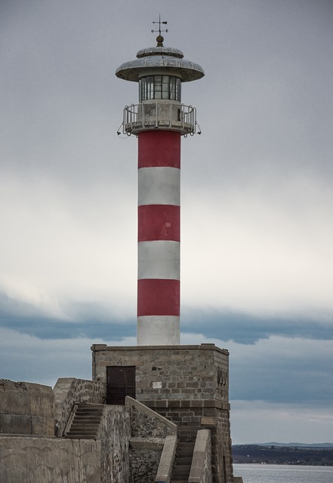
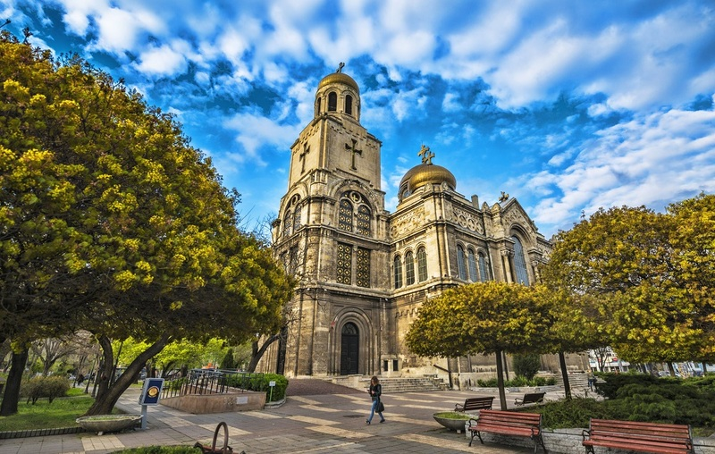
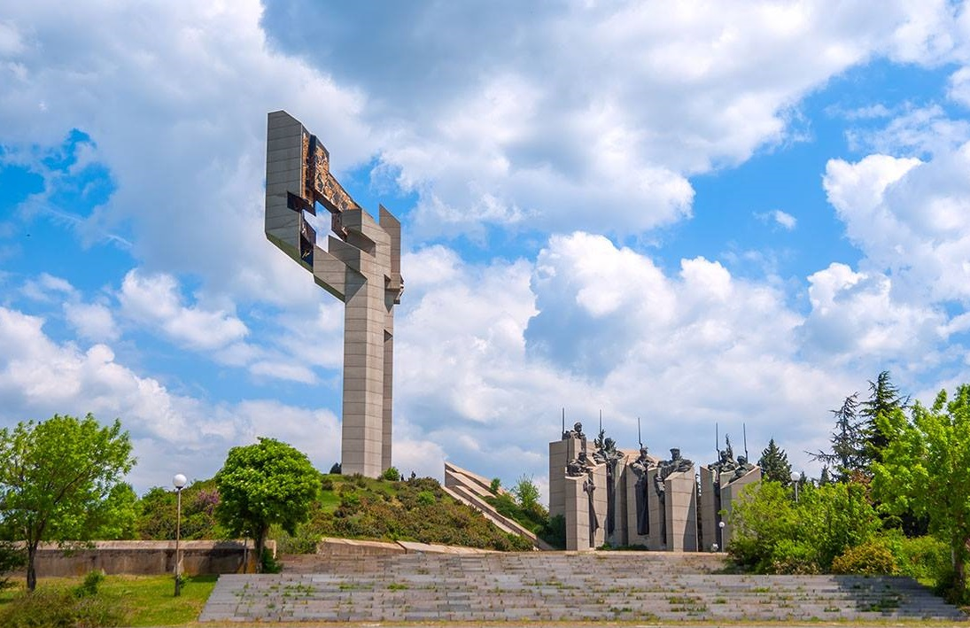
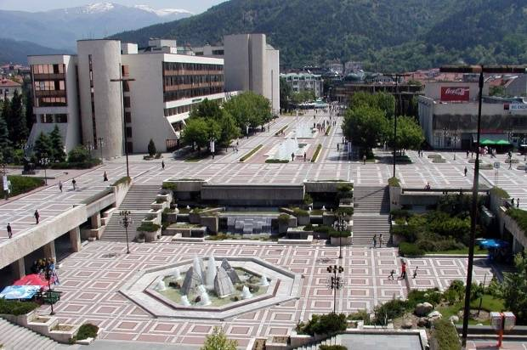
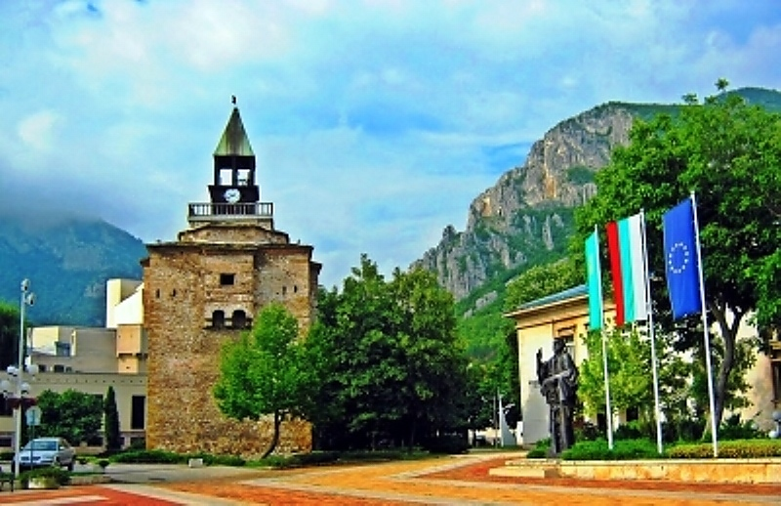
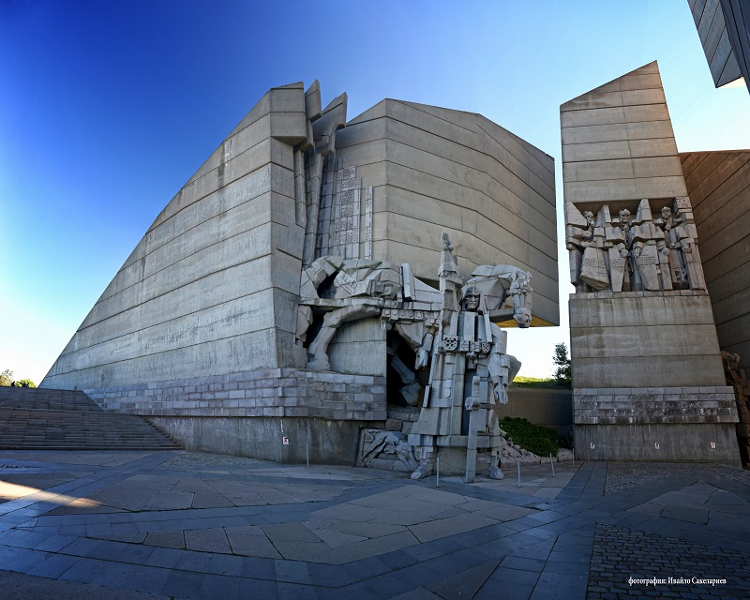
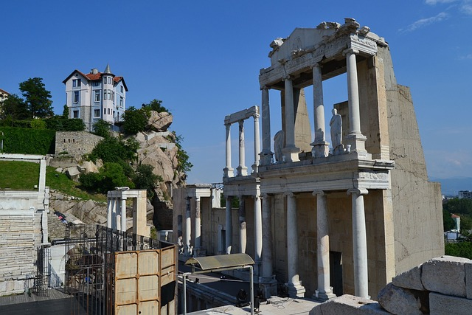
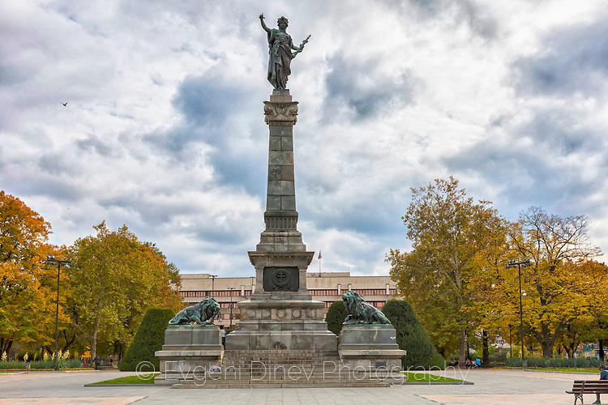
Група 1
Група 2
Група 3
Група 4
Варна
Стара Загора
Благоевград
Бургас
Група 5
Група 6
Група 7
Група 8
Враца
Шумен
Пловдив
Русе

Slide 5
Предаване
Решението е файл с име a09-nnnnn.html, където nnnnn е факултетният номер
Предава се през Мудъл
Срок
от 00:00 на 12.12.2022
до 23:59 на 18.12.2022

Slide 6
Край

